Slide 1
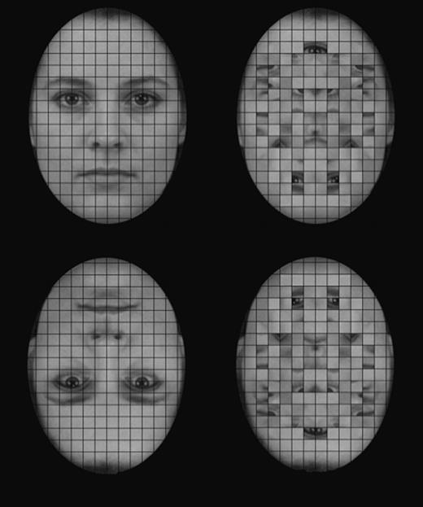
2018-1 객체지향1 학기말 프로젝트
- Face Scrambling

Slide 2
Program1: encoding.cpp
입력: 256x256 크기의 gray raw image
출력: 얼굴 부분만 scramble 되어 있어 사생활이 보장된 image
256x256 크기때문에 new로 받음
key
Program2: decoding.cpp
입력: scramble된 image
(=Encoding part의 출력 image)
출력: 얼굴 부분이 제대로 보이는 256x256 크기의 gray raw image
(=Encoding part의 입력 image와 동일해야 함)

Slide 3
Program1: encoding.cpp
입력: 256x256 크기의 gray raw image
출력: 얼굴 부분만 scramble 되어 있어 사생활이 보장된 image
<준비>
주어진 뷰어로 주어진 girl.gray를 열어본다.
얼굴을 커버하는 사각형 영역의 좌표를 획득한다.
<프로그램>
프로그램에서 girl.gray image 파일을 읽는다.
(new 사용하여 메모리 공간 할당)
미리 획득한 좌표를 기반으로 얼굴을 커버하는 사각형 영역 내의 픽셀들의 순서를 섞어 scrambl될 수 있도록 한다.
순서를 섞을 때는 srand(key), rand() 함수를 사용한다.
수정된 image를 girl_scrambled.gray라는 image 파일을 만든다.
뷰어로 girl_scrambled.gray를 열어서 얼굴이 잘 숨겨졌는지 확인한다.
Srand에서 사용된 key는 decoding part에서 사용된다.

Slide 4
Program2: decoding.cpp
입력: Encoding part의 출력 image
출력: 얼굴 부분이 제대로 보이는 256x256 크기의 gray raw image
<프로그램>
프로그램에서 girl_scrambled.gray image 파일을 읽는다.
(new 사용하여 메모리 공간 할당)
Srand(key)를 사용하여 encoding에서 사용된 것과 동일한 random 숫자들을 rand()로 생성한다.
픽셀 순서를 되돌린다.
제대로 된 image를 girl_descrambled.gray라는 파일로 만든다.
기존의 girl.gray 이미지 파일과 동일한지 뷰어로 열어 비교해본다.

Slide 5
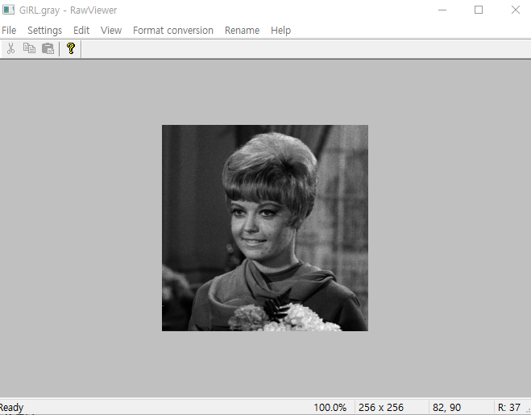

(0,0)
(255,0)
(255,255)
(0,255)
커서가 가리키는 곳의 좌표

Slide 6
제출 방법
6월 19일 화요일 23:59:59 까지
Encoding.cpp, decoding.cpp 소스코드와 보고서
제출 기한 연장 없음.
6/19일 이후 제출 과제는 0점 입니다.

Slide 7
채점기준
코딩 점수 80점 ( encoding 40점, decoding 40점)
컴파일 안되면 0점
프로그램의 출력 파일이 뷰어로 열수 없을 경우 0점
동적 할당(new)를 사용하지 않고 array 사용했을 경우 10점 감점
“얼굴 영역만 제대로 scramble” 되지 않았을 경우 10~20점 감점 있음
- 전체를 scramble 했다거나
- 얼굴을 알아보기 쉬운 정도로 scramble 했다거나..
2. 보고서 점수 20점( encoding 10점, decoding 10점)
구현 방식에 대한 최소한의 설명이 되어 있으면 20점
"본인의 코드를 적절히 분석한 내용이 없을 경우 직접 작성한 코드라 보기 어려우므로 코드/보고서 모두 0점"
표절이라고 판단되면 보여준 사람 본 사람 가리지 않고 프로젝트 점수 0점
표절 판단 프로그램으로 80% 이상인 모든 프로그램을 일일이 눈으로 검사할 예정

Slide 8
프로젝트 수행을 이렇게 진행해 보세요
코딩부터 시작하지 마세요.
종이와 연필로 계획을 세워 보세요.
- 필요한 자료구조
- 필요한 함수
- 주고 받을 데이터 타입
- 입력부터 출력까지의 모든 순서
위의 내용에 대한 노트가 끝났을 경우에만 코딩을 시작하세요.
그렇지 않으면 의미 없는 디버깅으로 밤을 새게 됩니다.
Main 작성: 데이터 타입과 함수를 불러서 프로그램의 줄거리가 완성이 되었으면 필요한 함수의 내용을 작성합니다. (큰 그림 → 작은 그림)
함수 작성: 함수 여러 개를 한꺼번에 작성하지 말고 하나 씩 작성해서 임의의 파라미터를 넣어서 다양한 테스트를 해 보고 검증이 끝났다고 확신이 들 경우에만 main 에 포함시키세요. (검증 끝나지 않은 함수 사용 시 디버깅으로 밤을 새게 됩니다.)
머리 속으로 또는 노트에 적어 놓은 것과 결과가 다르게 나올 경우 의심스러운 코드의 앞/뒤에 cout 을 통해 상태를 출력해서 확인해보세요. cout을 코드 곳곳에 넣어서 현재 변수들이 어떤 값을 가지고 있는지 확인해보세요.
눈으로 에러를 찾으려고 할 경우 디버깅으로 밤을 새게 됩니다.

